Slide 1
CHÀO MỪNG CÁC EM
ĐẾN VỚI TIẾT HỌC!!

Slide 2
BÀI 4:
BIỂU ĐỒ HÌNH QUẠT TRÒN
(TIẾT 2)

Slide 3
NỘI DUNG
1
BIỂU ĐỒ HÌNH QUẠT TRÒN
PHÂN TÍCH VÀ XỬ LÍ DỮ LIỆU BIỂU DIỄN BẰNG BIỂU ĐỒ HÌNH QUẠT TRÒN
2

Slide 4
02
PHÂN TÍCH VÀ XỬ LÍ DỮ LIỆU BIỂU DIỄN BẰNG BIỂU ĐỒ HÌNH QUẠT TRÒN

Slide 5
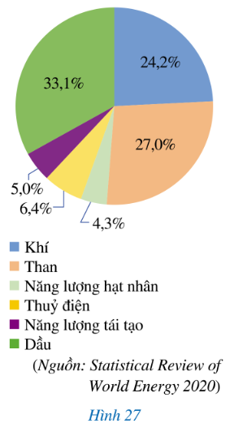
Ví dụ 4:
Biểu đồ hình quạt tròn ở Hình 27 biểu diễn cơ cấu tiêu dùng các dạng năng lượng của toàn cầu năm 2019.
Năng lượng tái tạo tiêu dùng chiếm bao nhiêu phần trăm?
Năng lượng hoá thạch (bao gồm than, dầu và khí) tiêu dùng bao nhiêu phần trăm?
Năng lượng hoá thạch tiêu dung gấp khoảng bao nhiêu lần so với năng lượng tái tạo tiêu dung?
Hãy nêu hậu quả xấu cho môi trường do việc nhân loại tiếp tục sử dụng quá nhiều năng lượng hoá thạch.

Slide 6
Ví dụ 4:
a) Năng lượng tái tạo tiêu dùng chiếm 5,0% (tổng năng lượng tiêu thụ toàn cầu năm 2019).
b) Năng lượng hoá thạch tiêu dung chiếm:
27,0% + 33,1% + 24,2% = 84,3%
(tổng năng lượng tiêu thụ của toàn cầu năm 2019)
c) Do 84,3% : 5,0% = 16,86 $≈$ 17 nên năng lượng hoá thạch tiêu dung gấp khoảng 17 lần so với năng lượng tái tạo tiêu dùng.
d) Việc nhân loại tiếp tục sử dụng quá nhiều năng lượng hoá thạch đã gây ra ô nhiễm môi trường (nhà máy nhiệt điện, nhà máy xi măng, xe máy, ô tô,.. khi vận hành đã xả ra khói bụi vào không khí gây ô nhiễm không khí ảnh hưởng đến sức khoẻ của con người.

Slide 7
Ví dụ 5:
Biểu đồ hình quạt tròn ở Hình 28 biểu diễn các thành phần dinh dưỡng có trong một loại thực phẩm (tính theo tỉ số phần trăm).
Tính giá trị của x
Tính tỉ số phần trăm của lượng mỗi thành phần dinh dưỡng so với tổng lượng các chất dinh dưỡng có trong loại thực phẩm trên.
Giả sử loại thực phẩm trên chứa 120 g chất bột đường. Hoàn thành số liệu ở bảng sau:
Thành phần dinh dưỡng | Chất bột đường | Chất đạm | Chất béo | Vitamin và khoáng chất
Khối lượng (g) | ? | ? | ? | ?

Slide 8
Ví dụ 5:
a) Ta có: x% + 2x% + 9x% + 40% = 100%
Hay 12x% = 100% - 40% = 60%
Vậy x = 5.
b) Tính tỉ số phần trăm của lượng chất đạm so với tổng lượng các chất dinh dưỡng có trong loại thực phẩ trên là:
9x% = 9.5% = 45%
Tương tự, tỉ số phần trăm của lượng chất béo; lượng vitamin và khoáng chất so với tổng lượng các chất dinh dưỡng có trong loại thực phẩm trên lần lượt là:
2x% = 2.5% - 10%; x% = 5%

Slide 9
Ví dụ 5:
c) Vì 120g chất bột đường chiếm 40% khối lượng các chất dinh dưỡng nên 1% khối lượng các chất dinh dưỡng trong loại thực phẩm trên có khối lượng là:
120 : 40 = 3 (g)
Khối lượng chất đạm có trong loại thực phẩm trên là:
3.45 = 135 (g)
Tương tự, khối lượng chất béo, khối lượng vitamin và khoáng chất có trong loại thực phẩm trên lần lượt là:
3.10 = 30 (g); 3.5 = 15 (g)
Thành phần dinh dưỡng | Chất bột đường | Chất đạm | Chất béo | Vitamin và khoáng chất
Khối lượng (g) | ? | ? | ? | ?
120%
135%
30%
15%

Slide 10
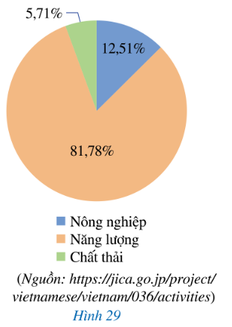
Bài 1. Biểu đồ hình quạt tròn ở Hình 29 biểu diễn lượng phát thải khí nhà kính trong ba lĩnh vực: Nông nghiệp, năng lượng, chất thải vào năm 2020 của Việt Nam (tính theo tỉ số phần trăm).
a) Lĩnh vực nào chiếm tỉ lệ lớn nhất trong việc tạo ra khí nhà kính ở Việt Nam vào năm 2020?
b) Tính lượng khí nhà kính được tạo ra ở từng lĩnh vực ở Việt Nam vào năm 2020. Biết rằng tổng lượng phát thải khí nhà kính trong ba lĩnh vực trên của Việt Nam vào năm 2020 là 466 triệu tấn khí carbonic tương đương (tức là những khí nhà kính khác đều được quy đổi về khí carbonic khi tính khối lượng)
c) Nêu một số biện pháp mà chính phủ Việt Nam đã đưa ra nhằm giảm lượng khí thải và giảm bớt tác động của khí nhà kính.

Slide 11
Bài 1.
a) Lĩnh vực nào chiếm tỉ lệ lớn nhất trong việc tạo ra khí nhà kính ở Việt Nam vào năm 2020?
Kết quả:
Từ biểu đồ hình quạt tròn ta thấy: 5,71 < 12,51 < 81,78 (%)
Vậy lĩnh vực năng lượng chiếm tỉ lệ lớn nhất (81,78%) trong việc tạo ra khí nhà kính ở Việt Nam vào năm 2020.

Slide 12
b) Tính lượng khí nhà kính được tạo ra ở từng lĩnh vực ở Việt Nam vào năm 2020. Biết rằng tổng lượng phát thải khí nhà kính trong ba lĩnh vực trên của Việt Nam vào năm 2020 là 466 triệu tấn khí carbonic tương đương (tức là những khí nhà kính khác đều được quy đổi về khí carbonic khi tính khối lượng)
Kết quả:
Lượng khí nhà kính được tạo ra ở lĩnh vực nông nghiệp của Việt Nam vào năm 2020 là:
$\frac{466.12,51}{100}=58,2966≈58,3$ (triệu tấn khí carbonic tương đương)
Tương tự, lượng khí nhà kính được tạo ra ở lĩnh vực năng lượng và chất thải của Việt Nam vào năm 2020 lần lượt là:,
$$\frac{466.81,78}{100}=381,0948≈381,1$$
$$\frac{466.5,71}{100}=26,6086≈26,6$$

Slide 13
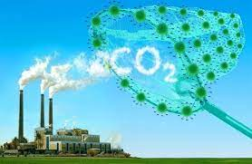
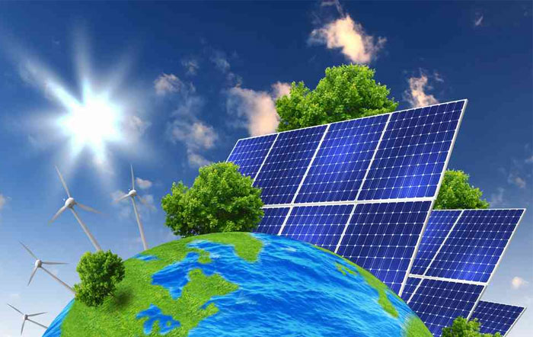
c) Nêu một số biện pháp mà chính phủ Việt Nam đã đưa ra nhằm giảm lượng khí thải và giảm bớt tác động của khí nhà kính.
Kết quả:
- Nghiêm chỉnh thực hiện và đưa ra các chính sách, điều luật nhằm bảo vệ môi trường Việt Nam nói chung và giảm bớt tác động của khí nhà kính nói riêng.
- Trồng nhiều cây xanh, không phá rừng bừa bãi.
- Sử dụng hiệu quả và tiết kiệm năng lượng; sử dụng và phát triển những nguồn năng lượng sạch.
- Khuyến khích người dân sử dụng phương tiện công cộng.
- Tái sử dụng và tái chế những vật dụng có khả năng tái sử dụng và tái chế.
- Tuyên truyền, nâng cao ý thức và giáo dục người dân về hậu quả của khí thải, hiệu ứng nhà kính.

Slide 14
HƯỚNG DẪN VỀ NHÀ
Tìm hiểu các biểu đồ hình quạt tròn trên báo chí, internet, đọc và mô tả các kết quả, phân tích và xử lí dữ liệu biểu diễn bằng biểu đồ hình quạt tròn.
Ghi nhớ kiến thức trong bài.
Hoàn thànhh các BT2,3 còn lại SGK
Chuẩn bị bài mới
“Bài 4: BIỂU ĐỒ HÌNH QUẠT TRÒN TIẾT 3"

